Slide 1

大学生网购情况调查
制作人：
张盛宇22120501
张海涵22120502
杨丰一22120503
姚震宇12120402

Slide 2

大学生网购情况调查
1.大学生网购情况调查方案设计
2.大学生网购调查问卷
3.大学生网购调查情况
4.总结

Slide 3
大学生网购情况调查方案设计
随着互联网和商业银行网上业务的发展及普及，网上购物这类购物方法更是广受青睐了。对于大学生而言，他们接受新事物的能力比较强，对网上购物这种新新购物方式比较偏爱，网上的物品不仅品种繁多而且还能节省时间、金钱。我们认为上网购物具有广阔的发展空间。为了了解大学生网上购物的状况及其对大学生的影响，也为大学生网上购物市场的开发以及在校大学生进行自主创业提供一定的参考，我们展开了这次有关大学生网上购物情况的调查研究，并且以吉林大学法学院大二学生为主体进行了调查、分析。
一、 调查目的
通过调查研究大学生网上购物的现状，了解网上购物行业的发
展状况和前景。为大学生消费方式以及在校大学生进行自主创业提供一定的参考。
二、 调查对象和方法
㈠调查对象：吉林大学法学院大二在校生
㈡调查方法：设计调查方案和问卷，明确调查方向和内容。
① 一手资料：小组成员分为两组，分别对学院大二男女在校学生进行随机询问或调查问卷形式的调查。 ② 二手资料：通过图书馆、新闻报纸和上网搜集相关资料。
③ 最后将结果进行分类统计录入电脑，最后根据数据进行分析。

Slide 4
大学生网购调查问卷
同学，您好。我们小组正在做有关于大学生网购情况的调查，希望您能从百忙之中抽点时间来参加我们此次的法学院学生网购问卷调查情况，在下列选项前划√。感谢您的支持与合作!
您的性别： □男 □女
您是否有过网购经历： □是 □否
1、您的月生活费在哪个范围之内
□500～1000 □1000～1500 □1500～2000 □2000以上
2、您选择网购的原因：（多选题）
□方便、节时 □产品种类多样，易选 □价格低廉 □服务态度和信誉较好
3、您一般在哪些网站购物（多选题）
□淘宝 □易趣 □卓越 □当当 □拍拍 □其它
4、您每个月网购的金额：
□ 100元以下 □ 100—200元 □ 200—300元 □ 300—500元 □ 500以上
5、网购时，您通过何种途径了解商品信息（多选题）
□商品文字描述 □商品图片 □向卖家咨询 □查看评论 □其他
6、您会购买哪类商品（多选题）
□服装类 □日用品类 □电子类 □食品类 □书籍类 □其他

Slide 5
大学生网购调查问卷
7、您每月网购的频率：
□ 0—1次 □ 2—3次 □ 3—5次 □ 5次以上
8、您在网购上遇到的主要困难是什么？
□ 商品描述不清楚 □ 商品种类和网站数目太多 □ 网站速度太慢
9、如果网络上的商品不符合您的心意或者出现问题，您会怎么办？
□自认倒霉不影响以后的网购的情况.
□觉得网购都这样，下次不再进行网购
□主动联系商家退货
□想退货，但是不知道如何联系卖家
10、您一般选择哪种方式进行付款
□网上银行支付 □货到付款 □信用卡支付 □支付宝 □其他方式
11、您选择邮购的方式是（多选题）
□ 快递 □EMS □平邮 □其他
12、您觉得网购会成为未来你购买方式之一吗
□会，并且经常 □会，偶尔 □不会 □不清楚
13、您认为网购有哪些需要改进的地方（请简要回答

Slide 6
大学生网购调查情况
调查原始数据
共发放问卷100份，回收87份，回收率87%，经统计，原始数据如下
性别
男 | 女
38 | 49

Slide 7
每月生活费
500元以下 |  | 500-1000 |  | 1000-1500 |  | 1500以上
2 |  | 34 |  | 41 |  | 10
男 | 女 | 男 | 女 | 男 | 女 | 男 | 女
0 | 2 | 15 | 19 | 19 | 22 | 4 | 6

Slide 8
每月网购花费
100元以下 |  | 100-300 |  | 300-500 |  | 500以上
26 |  | 23 |  | 20 |  | 18
男 | 女 | 男 | 女 | 男 | 女 | 男 | 女
20 | 6 | 6 | 17 | 7 | 13 | 5 | 13

Slide 9
最常网购商品
服饰 |  | 电子产品 |  | 书籍 |  | 生活用品 |  | 其他 |  | 不网购
29 |  | 9 |  | 8 |  | 22 |  | 9 |  | 10
男 | 女 | 男 | 女 | 男 | 女 | 男 | 女 | 男 | 女 | 男 | 女
5 | 24 | 7 | 2 | 5 | 3 | 7 | 15 | 5 | 4 | 9 | 1

Slide 10
数据统计与分析
根据以上整理的数据，我们设定样本一为男生抽样总体，样本二为女生抽样总体进行数据分析。

Slide 11
一、对每月生活费的分析
1．对样本一的分析
平均每月生活费 | 频数 | 累计%
500元以下 | 0 | 0%
500-1000元 | 15 | 39.47%
1000-1500元 | 19 | 89.47%
1500元以上 | 4 | 100%
合计 | 38

Slide 12



由上表可得出：样本一每月生活费所占频数最高的是1000-1500元。以400，750，1250和1600为各组中值，进一步在SPSS软件中对其进行分析，得出：

Slide 13
即：样本均值1089.4737，最大值1600，最小值750，众数1250，中位数1250，且有95%的把握可以认为吉林大学法学院在校男生的每月平均生活费水平在1165.51元到1170.96元之间。

Slide 14
2．对样本二的分析
样本二月生活费水平的频数分布表
平均每月生活费 | 频数 | 累积%
500元以下 | 2 | 4.1
500-1000元 | 19 | 42.9
1000-1500元 | 22 | 87.8
1500元以上 | 6 | 100
合计 | 49

Slide 15
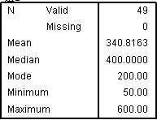

由上表可得出：样本二平均每月网购费用所占频数最高的是100元以下。以50，200，400和600为各组中值，进一步在SPSS软件中对其进行分析，得出：

Slide 16
即：样本均值340.8163，最大值600，最小值50，众数200，中位数400，且有95%的把握可以认为吉林大学法学院在校女生的每月网购花费在285.76元到395.87元之间。

Slide 17
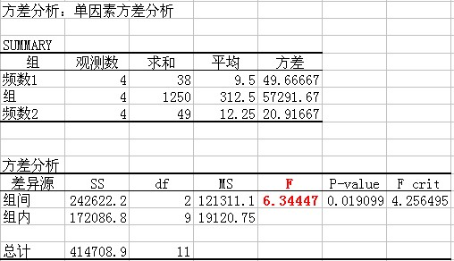
3.对每月网购花费的单因素方差分析
利用Excel对数据进行单因素方差分析，结果如下

Slide 18
检验知，性别对网购花费设x1为吉林大学法学院在校男生平均每月网购花费，x2为吉林大学法学院在校女生平均每月网购花费
H0：x1x2，性别对网购花费有影响
H1：x1=x2，性别网购花费没有影响
由以上表中值可以知道F＝6.34，而查表得，在显著性水平a=0.05，自由度n1=2，n2=9时的F值为4.26，所以不能拒绝原假设。即通过有影响。

Slide 19
4.对网购商品种类的分析
选项 | 频数 | 所占%
服饰 | 5 | 13.16
电子产品 | 7 | 18.42
书籍 | 5 | 13.16
生活用品 | 7 | 18.42
其他 | 5 | 13.16
不网购 | 9 | 23.68
合计 | 38 | 100
对样本一的分析
样本一最常网购商品种类表

Slide 20
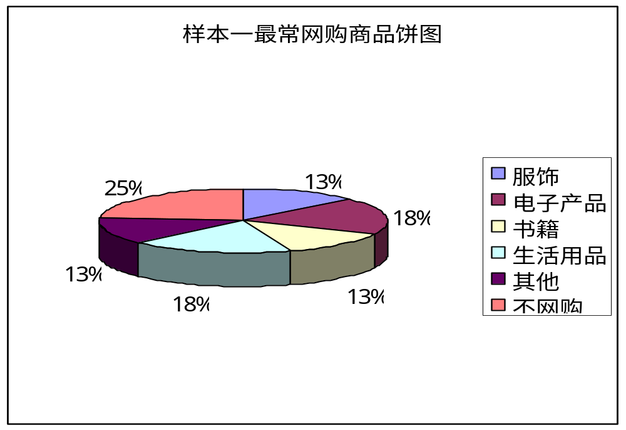
样本一最常网购商品种类饼图
可以得出，除不网购的群体外，吉林大学法学院在校男生网购的商品分布较为平均，以生活用品和电子产品稍为偏多。

Slide 21
2．对样本二的分析
样本二最常网购商品种类表
选项 | 频数 | 所占%
服饰 | 24 | 48.98
电子产品 | 2 | 4.08
书籍 | 3 | 6.12
生活用品 | 15 | 30.61
其他 | 4 | 8.17
不网购 | 1 | 2.04
合计 | 49 | 100

Slide 22
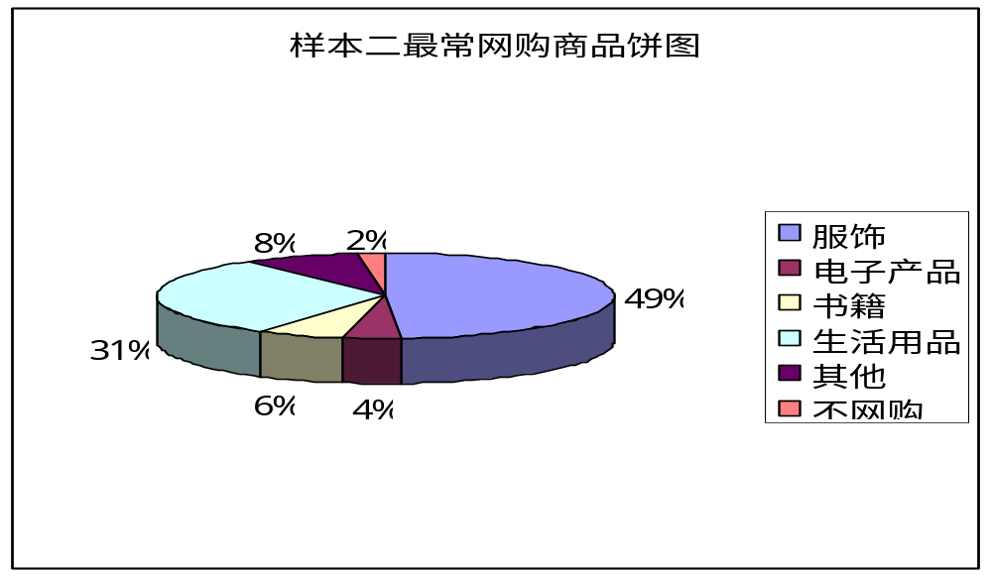
样本二最常网购商品种类饼图
可以得出，吉林大学法学院在校女生不网购的人数所占比例较小，最常网购的商品是服饰，生活用品其次。

Slide 23
总结
一、对于每月生活费的分析结果：
1．通过对吉林大学法学院在校生每月生活费的区间估计，认为吉林大学法学院在校生的每月平均生活费水平在1008.23元到1142.35元之间。
2．就分类总体而言，估计出吉林大学法学院在校生中男女生分别的每月生活费。认为：在校男生的每月平均生活费水平在1165.51元到1170.96元之间，在校女生的每月平均生活费水平在969.38元到1159.1888元之间。

Slide 24
二、对于每月网购花费的分析结果：
1．通过对吉林大学法学院在校生每月网购花费的区间估计，认为在校生的平均每月网购花费在239.98元到327.83元之间。
2．以不同性别为分类标准对总体又进行了划分，估计出在校生中男女生分别的每月网购花费。认为在校女生的每月网购花费在285.76元到395.87元之间，男生143.78元到277.27元之间。
3．通过单因素方差分析，得出以下结论：性别对网购花费有影响，吉林大学法学院在校女生的网购花费高于男生。

Slide 25
第三、对网购商品种类的分析：
1．通过对吉林大学法学院在校生最常网购的商品种类的估计，得出最常网购商品是服饰，生活用品其次。
2．以不同性别为分类标准对总体又进行了划分，得出，除不网购的群体外，男生网购的商品分布较为平均，以生活用品和电子产品稍为偏多；女生不网购的人数所占比例较小，最常网购的商品是服饰，生活用品其次。
end

Slide 26

Thank you

